Slide 1


Pierre PETILLION
Thibault FAY DE LESTRAC
ESILV 2023

Slide 2

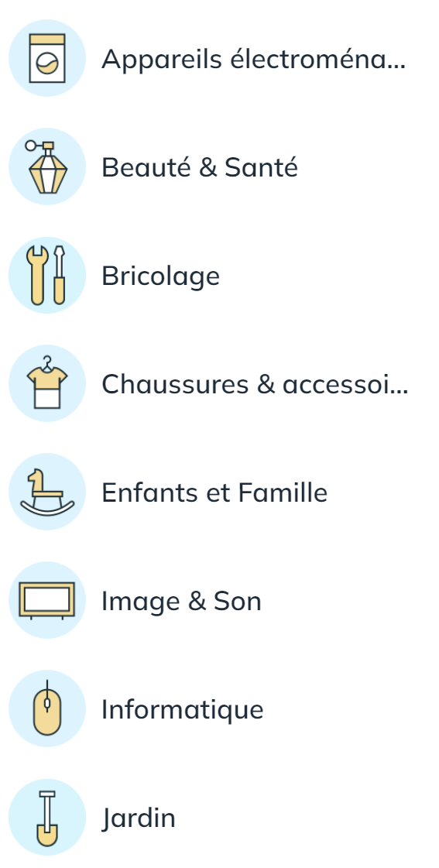
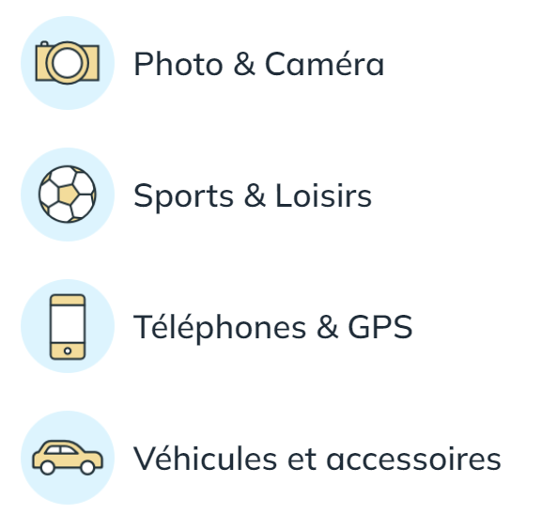

Slide 3
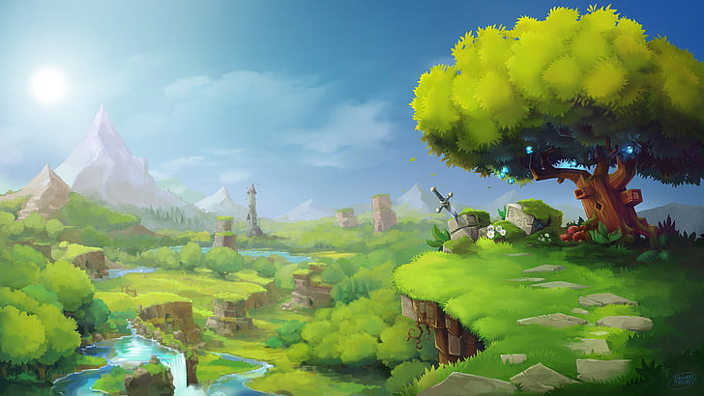
Et pour les jeux vidéo
dématérialisés ?

Slide 4


Les sites existants
Découvrir des produits
Permet de faire des économies
Met en avant les petits studios indépendants
Sites peu ergonomiques
Possèdent rarement le jeu souhaité
Certains sites ont des avis très négatifs

Slide 5
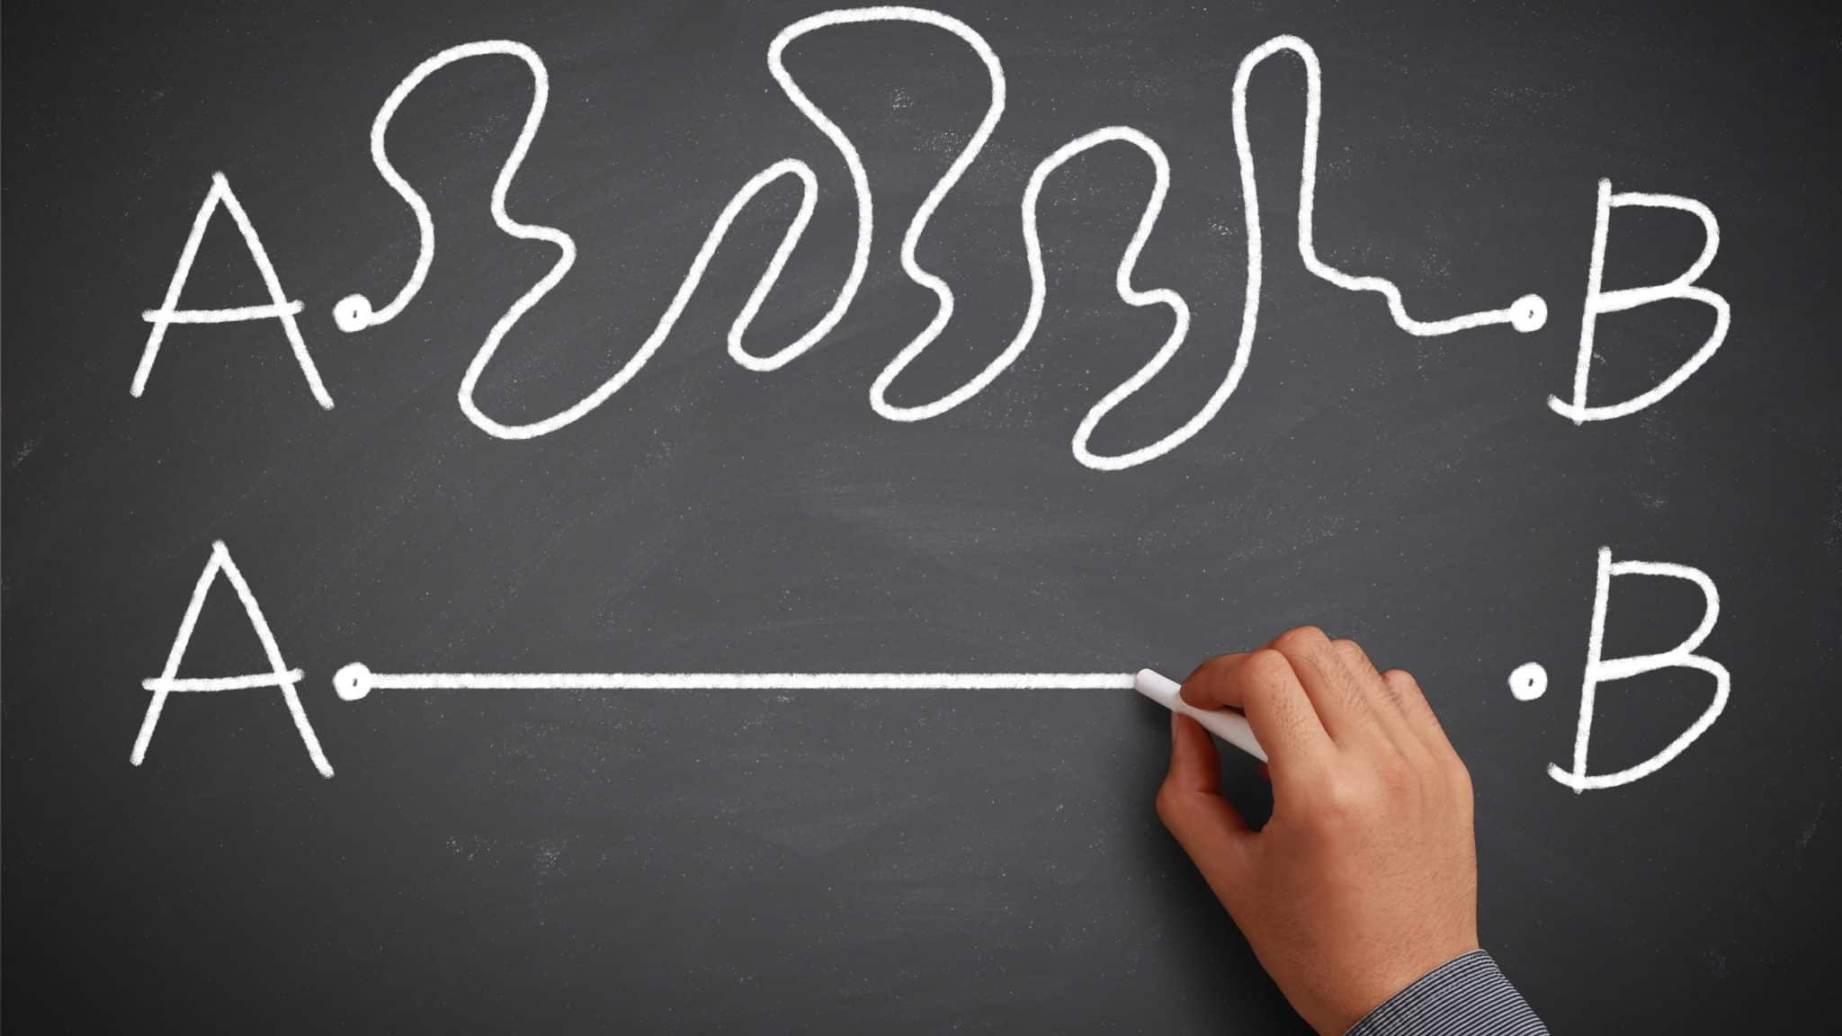
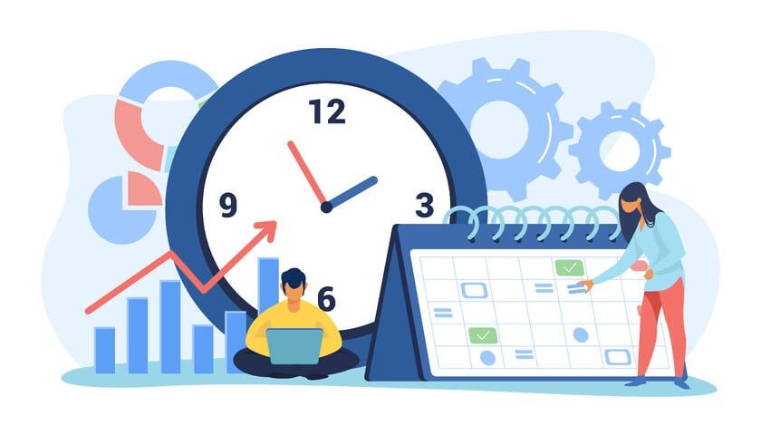
Ce qu’on va apporter :
De la simplicité
Gain de temps

Slide 6




Plateformes principales que nous avons scrappé

Slide 7

Difficultés
Protections contre le scrapping (classes dynamiques, fausses balises, ban automatique)
Structures des sites différentes. L’un d’eux a même refait entièrement son site après qu’on l’ait scrappé.
Comparer des choses comparables (même jeu, version, package)
Configuration Django sur Windows 11

Slide 8
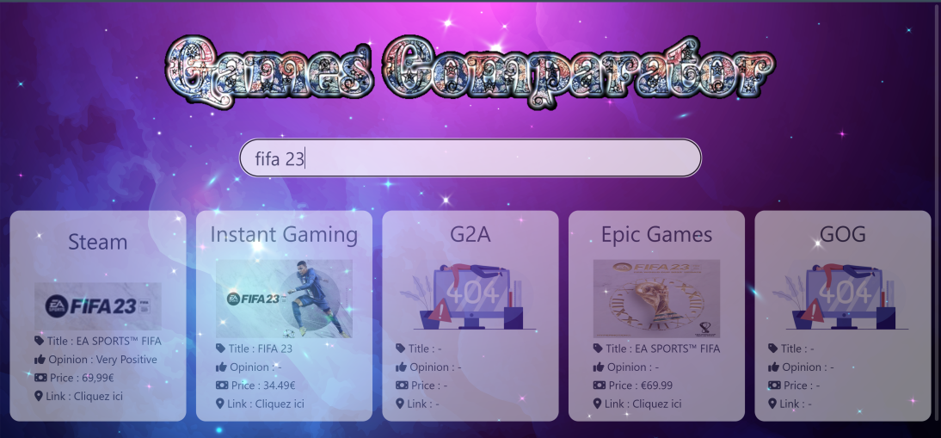
Interface graphique

Slide 9
Conclusion
Interface graphique pratique et fonctionnelle
Répond à un vrai besoin
Quelques idées d’amélioration:
Correction de G2A
Gérer certains cas particuliers
Récupérer les opinions

